Slide 1
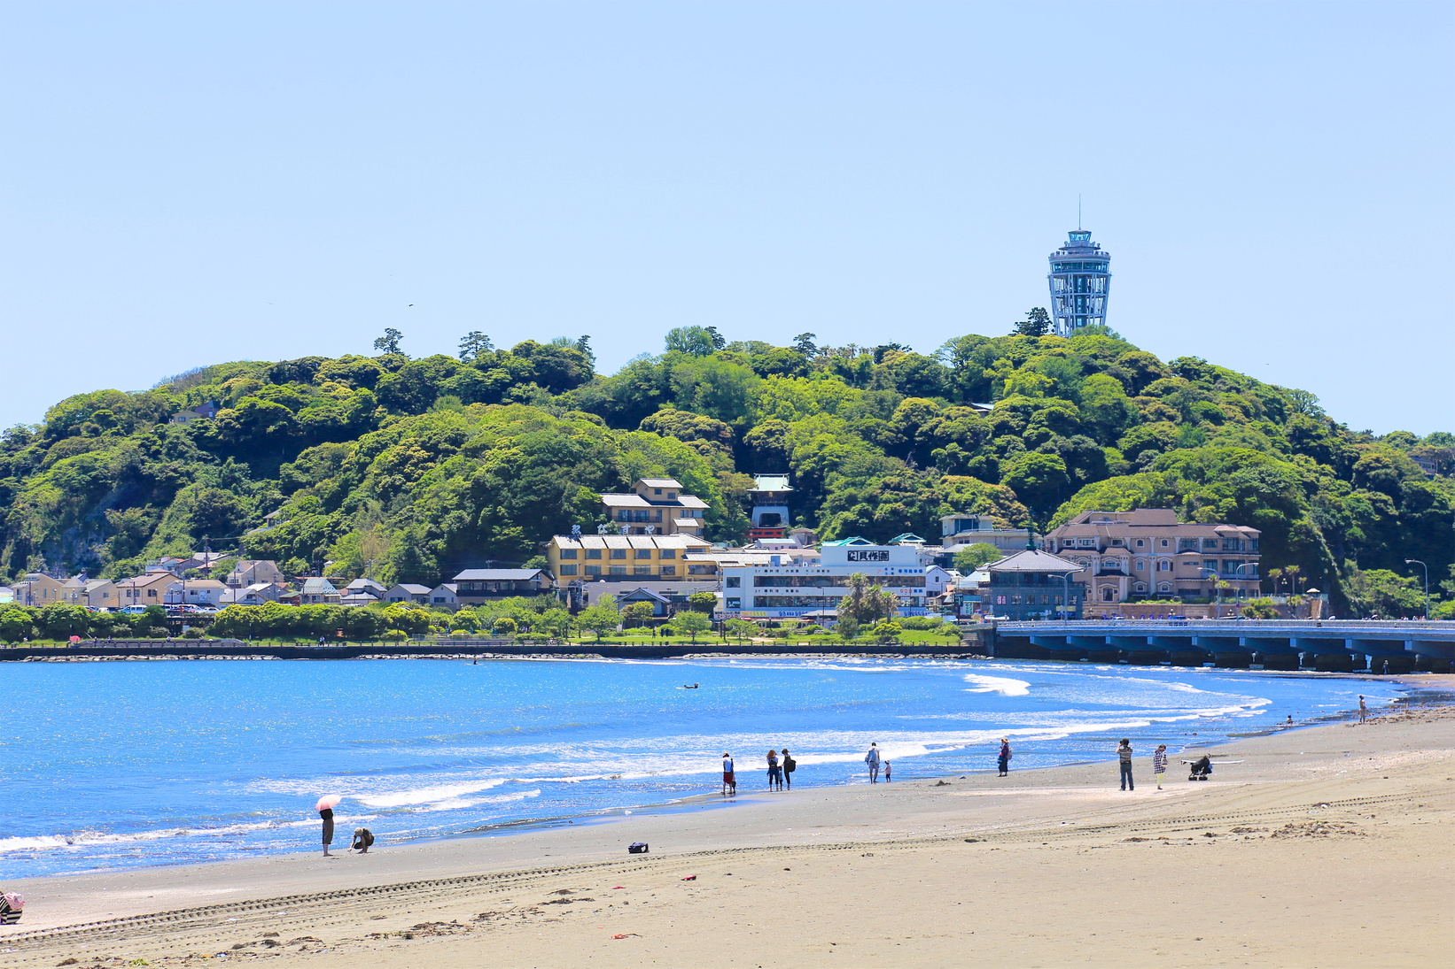




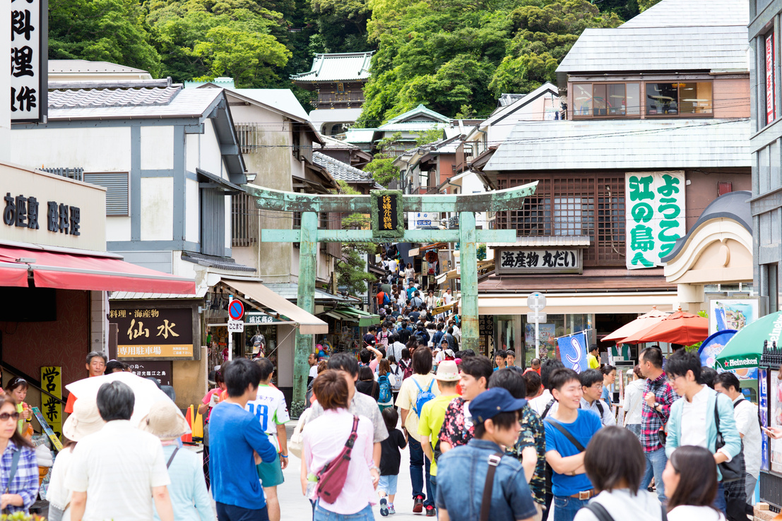

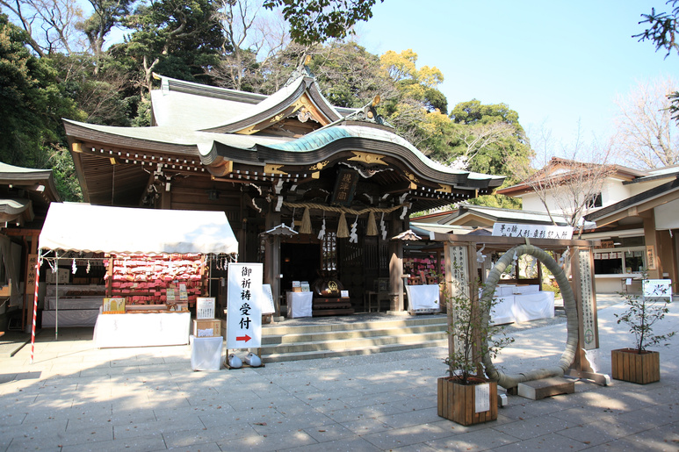


© 公益社団法人藤沢市観光協会
音楽や体操を
ご一緒に！
14:00～15:00
開 催 日
５
1２
火
月 日

